Slide 2
KIRSAL YOLLAR DERSİ 12. HAFTA Doç.Dr. Havva Eylem POLAT
ANKARA ÜNİVERSİTESİ
ZİRAAT FAKÜLTESİ
TARIMSAL YAPILAR VE SULAMA BÖLÜMÜ

Slide 3
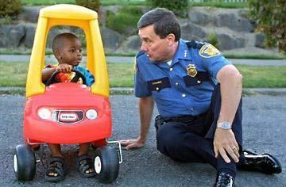
YOLU KULLANANLARIN KARAKTERİSTİK ÖZELLİKLERİ
A- SÜRÜCÜ – YAYALARIN GENEL KARAKTERİSTİKLERİ
B- KARAYOLU TAŞITLARININ KARAKTERİSTİKLERİ

Slide 4
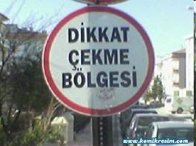
SÜRÜCÜ – YAYA (İNSAN) ÖZELLİKLERİ
Trafik, insan taşıt ve yol öğelerinden oluşur. İnsan ise taşıt ve yol
Öğelerini denetleyebilir, biçimlendirebilir ve bu öğelere uyabilir.
1- NORMAL FİZİKSEL ÖZELLİKLER
2- GEÇİCİ FİZİKSEL ÖZELLİKLER
3- AKLİ ÖZELLİKLER
4- RUHSAL ÖZELLİKLER
5- YAYA HIZI

Slide 5
1-NORMAL FİZİKSEL ÖZELLİKLER
1.A-GÖRME ÖZELLİKLERİ: Trafik işaretlerinin, sinyallerin ve
tasarımında, düşey kurb yatay kurb
tasarımında çok önemli rol oynar.
GÖRÜŞ AÇISI : Baş çevirmeden, yalnızca gözle 4.5m genişliği ve 25m uzaklığı net olarak görme açısına denir.
GÖRÜŞ UZAKLIĞI : İnsanın baktığı doğrultuda görebildiği maksimum net uzaklıktır
RENK KÖRLÜĞÜ : Trafik işaret ve levhalarının olduğu renkten farklı renklerde görülmesidir.
GÖZ KAMAŞMASI : Gözün ani ışık değişimleri sonucu meydana gelen geçici görme bozukluğudur.

Slide 6
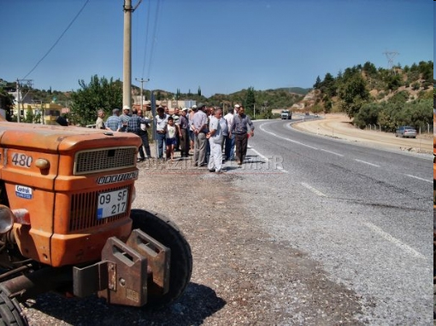
1-NORMAL FİZİKSEL ÖZELLİKLER
1.B- UZAKLIK TAKTİRİ : Öndeki taşıtın, yaklaşan taşıtın ve yola
giren taşıt gibi durumlarda uzaklığın
tahmini çok önemlidir.

Slide 7
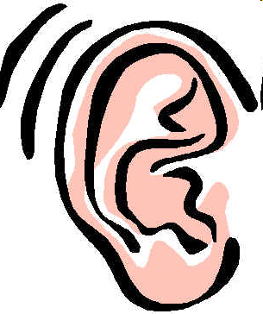
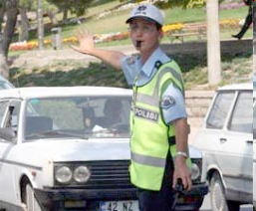
1-NORMAL FİZİKSEL ÖZELLİKLER
1.C – İŞİTME ÖZELLİKLERİ : Sesli ve ses uyarılarının duyulması
trafikte seyir açısından çok önem
arz etmektedir. Ülkemizde duyma-
yanlara ehliyet verilmez.

Slide 8
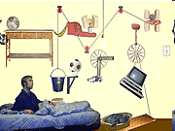
1-NORMAL FİZİKSEL ÖZELLİKLER
1.D – İntikal-Reaksiyon Özelliği : Taşıt kullanan yada yaya olarak seyir halinde olanların kendisi için herhangi bir tehlike durumunu tanıması ve bu duruma karşı alacağı önlemleri tasarlaması karar alıp ve bu kararı uygulaması için geçecek olan süreye intikal-reaksiyon süresi denir.

Slide 9
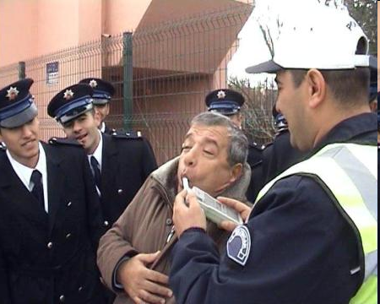
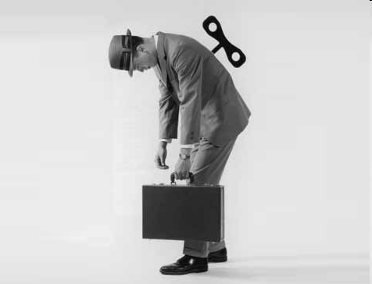
2- GEÇİCİ FİZİKSEL ÖZELLİKLER
Yorgunluk
Alkollü içki ve keyif verici madde kullanımı
Hastalık

Slide 10
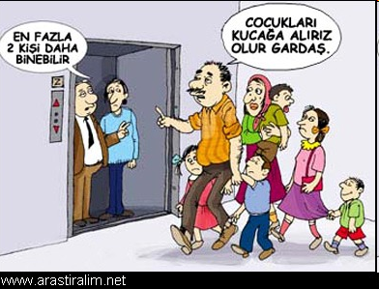
3- AKLİ ÖZELLİKLER
Zeka
Bilgi
Tecrübe
Okuma

Slide 11
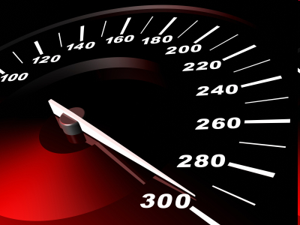
4- RUHSAL ÖZELLİKLER
Dikkat toplama özelliği
Kurallara uyma özelliği
Sabırlı ve soğuk kanlı olma özelliği
Kaza ve sürat eğilimli olmak

